Slide 1
Ameaças Ciberneticas
Prof. Esp. Pedro Miho

Slide 2



Entendendo o Software
Software é um conjunto de instruções e dados que fazem um computador executar tarefas específicas. Ele pode ser categorizado em três tipos principais:
Software de Sistema: Sistemas operacionais como Windows, Linux e macOS.
Software Aplicativo: Programas como navegadores, editores de texto e aplicativos de produtividade.
Software Utilitário: Ferramentas para manutenção do sistema, como antivírus e otimizadores de desempenho.
O software legítimo é desenvolvido para facilitar a vida dos usuários e aumentar a produtividade. Ele segue normas de segurança e boas práticas de desenvolvimento.

Slide 3
Entendendo o Malware
Malware (abreviação de malicious software) é um tipo de software malicioso criado para causar danos, roubar informações ou explorar vulnerabilidades de sistemas. Ele pode assumir diversas formas, como:
Vírus
Worms
Trojan (Cavalo de Troia)

Slide 4
Software vs. Malware
A tabela abaixo destaca as principais diferenças entre softwares legítimos e malwares, mostrando como cada um se comporta em relação à segurança, distribuição e propósito.

Slide 5
Principais Vetores de Ataques
Os principais responsáveis por permitir que um ataque ocorra, muitas vezes de forma não intencional, são:
Erro Humano: Funcionários e usuários cometem falhas como clicar em links de phishing, usar senhas fracas ou compartilhar informações sensíveis sem perceber os riscos.
Falta de Atualizações: Sistemas desatualizados com vulnerabilidades conhecidas se tornam alvos fáceis para invasores explorarem falhas de segurança.
Configuração Insegura: Servidores, bancos de dados e redes mal configurados podem expor dados sensíveis ou permitir acessos indevidos.
Uso de Softwares Não Oficiais: Aplicações baixadas de fontes não confiáveis podem conter malwares e comprometer a segurança do sistema.
Políticas de Segurança Fracas: Empresas sem medidas rigorosas, como autenticação multifator e controle de acessos, deixam brechas para invasões.

Slide 6
Principais Malwares existentes
Os Malwares são softwares desenvolvidos para infectar sistemas e causar danos ou roubo de dados. Alguns exemplos incluem:
Vírus: Se anexam a arquivos legítimos e se espalham quando executados.
Worms: Se replicam automaticamente pela rede sem necessidade de interação do usuário.
Trojan (Cavalo de Troia): Disfarçado de software legítimo para enganar usuários e abrir brechas no sistema.
Ransomware: Sequestra arquivos e exige resgate para a liberação.
Spyware: Monitora atividades do usuário sem consentimento, coletando informações sensíveis.

Slide 7





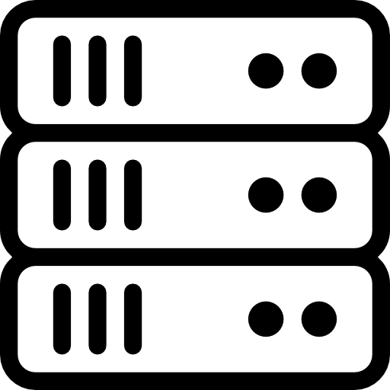
Exemplo Vírus
Mykrosoft

Slide 8
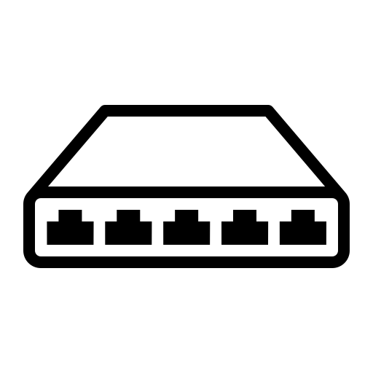
Exemplo Worms
Mykrosoft

Slide 9

Exemplo Cavalo de Troia
Baixe GTA VI de forma gratuita
Roque Estar

Slide 10


Exemplo Ransomware
Mykrosoft

Slide 11

Exemplo Spyware
Mykrosoft

Slide 12
Casos reais – ILoveYou
Malwares utilizados
O ataque foi realizado utilizando um worm escrito em Visual Basic Script (VBS).
Meio de propagação e funcionamento do ataque
Propagação: O vírus se espalhava via e-mail, com o assunto "ILOVEYOU" e um anexo chamado "LOVE-LETTER-FOR-YOU.txt.vbs".
Funcionamento:
O usuário abria o anexo, acreditando ser uma carta de amor.
O script sobrescrevia arquivos no computador, incluindo documentos do Office, imagens e áudios.
O worm enviava automaticamente cópias de si mesmo para todos os contatos do Outlook do usuário, ampliando a disseminação global.

Slide 13
Casos reais – ILoveYou
O que foi feito para parar esse ataque?
Suspensão de e-mails corporativos: Grandes organizações, como o Pentágono, a CIA e o Parlamento Britânico, suspenderam temporariamente seus serviços de e-mail para evitar a propagação.
Desenvolvimento de patches e atualizações: Empresas de segurança começaram a desenvolver patches e atualizações para bloquear o malware.
Campanhas de conscientização: Usuários foram orientados a não abrir anexos desconhecidos.
Bloqueio de anexos maliciosos: Provedores de e-mail e administradores de TI passaram a filtrar mensagens contendo scripts potencialmente perigosos.

Slide 14
Casos reais – ILoveYou
Número de dispositivos infectados e prejuízo total
Na época do ataque, estima-se que existiam cerca de 500 milhões de computadores conectados à internet. Isso significa que aproximadamente 10% de todos os dispositivos conectados foram afetados pelo malware.
Resumo dos impactos:
Computadores infectados: Mais de 50 milhões
Porcentagem de dispositivos afetados no mundo: ~10%
Prejuízo total:
Danos diretos: Entre US$ 5,5 e 8,7 bilhões
Custos para remoção e recuperação: Cerca de US$ 15 bilhões

Slide 15
Casos reais – ILoveYou
Responsáveis pelo o ataque
O vírus ILOVEYOU foi criado por Onel de Guzmán, um estudante filipino de ciência da computação. Na época, ele era membro de um grupo de hackers chamado GRAMMERSoft, que desenvolvia programas maliciosos.
Motivação por trás do vírus
Inicialmente, Onel de Guzmán afirmou que seu objetivo era roubar credenciais de internet para permitir o acesso gratuito à web, já que o serviço era caro nas Filipinas. No entanto, o vírus acabou se espalhando de forma descontrolada, causando um dos maiores ciberataques da história.
Consequências legais
Apesar da enorme repercussão do ataque, Onel de Guzmán não foi punido criminalmente. Na época, as Filipinas não possuíam leis específicas contra crimes cibernéticos, o que impediu qualquer ação legal contra ele. No entanto, o incidente levou o país a criar novas regulamentações para crimes digitais.

Slide 16
Casos reais – ILoveYou
O que aconteceu com ele depois?
Após o ataque, Onel de Guzmán desapareceu por anos, evitando a mídia e qualquer exposição pública. Em 2020, ele foi encontrado pelo jornalista Geoff White e revelou que, de fato, foi o responsável pelo vírus. Atualmente, vive uma vida simples nas Filipinas, trabalhando com conserto de celulares e recusando entrevistas sobre seu passado hacker.
Vídeo explicando o ataque ILoveYou:
https://www.youtube.com/watch?v=fRk5e0iSa1Q

